Slide 1
Отчетная презентация проекта повышения эффективности
Оптимизация процесса: Размещение информации и объявлений в социальных сетях
ДОКЛАДЧИК: Татьяна Алексеевна Дзюбан Заместитель директора по ВР ОРГАНИЗАЦИЯ: МБОУ СОШ №3 с. Огоньки
2023

Slide 2
КАРТОЧКА ПРОЕКТА
1. Вовлеченные лица и рамки проекта
2. Обоснование выбора
Заказчики процесса: Директор МБОУ СОШ №3 с. Огоньки Периметр проекта: Муниципальное бюджетное общеобразовательное учреждение "Средняя школа 3 с.Огоньки" Границы проекта: Начало: задание на размещение информации о проведенном мероприятии; конец: информация в социальных сетях размещена в установленный срок Владелец процесса: Дзюбан Татьяна Алексеевна заместитель директора по воспитательной работе Руководитель проекта: Калинина Вероника Николаевна Директор МБОУ СОШ №3 с. Огоньки Команда проекта: Власова Валерия Валерьевна; Реутова Марина Александровна; Ткаченко Ян Павлович;
Описание проблемы: Длительный процесс написания информационных текстов; Временные потери при согласовании текста новостей, наличие ошибок и исправлений с последующей доработкой; Несвоевременное размещение срочной и важной информации Избыточность информации при освещении событий учреждения Ключевой риск: Избыточная обработка важной и актуальной информации для родителей, учащихся, сотрудников
3. Цели и плановый эффект
4. Ключевые события проекта
Показатель | База | Цель
Подготовка и размещение информации в социальных сетях образовательной организации,мин | 75 | 10
Наименование | Начало | Окончание
Старт проекта | 01.05.2023
1. Диагностика и целевое состояние | 01.05.2023 | 29.05.2023
1.1. Разработка текущей карты процесса | 01.05.2023 | 10.05.2023
1.2. Сбор фактических данных | 01.05.2023 | 12.05.2023
1.3. Разработка целевой карты процесса | 15.05.2023 | 29.05.2023
1.4. Разработка плана мероприятий | 15.05.2023 | 29.05.2023
2. Реализация плана мероприятий по улучшению | 30.05.2023 | 29.06.2023
2.1. Совещание по защите подходов внедрения | 30.05.2023 | 30.05.2023
2.2. Внедрение мероприятий | 31.05.2023 | 29.06.2023
3. Анализ результатов и закрытие проекта | 30.06.2023 | 07.08.2023
3.1. Мониторинг достигнутых результатов | 30.06.2023 | 29.07.2023
3.2. Оформление карты достигнутого состояния процесса | 30.07.2023 | 30.07.2023
3.3. Разработка стандарта/норматива и тиражирование | 31.07.2023 | 04.08.2023
3.4. Закрытие проекта (отчет руководителю) | 05.08.2023 | 07.08.2023

Slide 3
КАРТА ТЕКУЩЕГО СОСТОЯНИЯ ПРОЦЕССА
Время протекания процесса: 75 мин Проблемы: 1. Предоставление информации для размещения в социальных сетях на бумажном носителе 2. Некачественное оформление информации 3. Временные потери на передачу и транспортировку бумажного носителя с информацией 4. Отсутствие алгоритма размещения информации в соц.сетях
Вход
1
5 мин
2
20 мин
3
5 мин
Заместитель директора по ВР
Педагог-организатор
Педагог-организатор
Задание на размещение информации о проведенном мероприятии
Поручение о размещении информации в социальных сетях
Сбор и подготовка информации
Передача информации для проверки заместителю директора по ВР
НЕТ
4
НЕТ
1
НЕТ
3
4
10 мин
5
15 мин
6
10 мин
7
10 мин
Заместитель директора по ВР
Педагог-организатор
Педагог-организатор
Заместитель директора по ВР
Проверяет информацию и отправляет на доработку
Исправляет ошибки
Передает исправленный вариант на проверку заместителю директора по ВР
Проверяет новый текст и размещает в социальных сетях
Легенда:
2
2
Проблема
Решение
Возврат к предыдущему этапу
НЕТ
3 ч
НЕТ
2
НЕТ
1,2
НЕТ
3
НЕТ
Длительность по регламенту
Длительность по регламенту

Slide 4
КАРТА ТЕКУЩЕГО СОСТОЯНИЯ ПРОЦЕССА
Время протекания процесса: 75 мин Проблемы: 1. Предоставление информации для размещения в социальных сетях на бумажном носителе 2. Некачественное оформление информации 3. Временные потери на передачу и транспортировку бумажного носителя с информацией 4. Отсутствие алгоритма размещения информации в соц.сетях
Выход
Информация в социальных сетях размещена
Легенда:
2
2
Проблема
Решение
Возврат к предыдущему этапу
НЕТ
3 ч
Длительность по регламенту
Длительность по регламенту

Slide 5
СБОР ФАКТИЧЕСКИХ ДАННЫХ ПРОЦЕССА

Slide 6
АНАЛИЗ И РЕШЕНИЕ ПРОБЛЕМ
n/n | Проблема | Причина | Решение
1 | Предоставление информации для размещения в социальных сетях на бумажном носителе | Отсутствие готовых текстов в электронном виде | Создание базы шаблонов для размещения информации в социальных сетях
2 | Некачественное оформление информации | Отсутствие у педагога -организатора знаний и навыков по оформлению информации для размещения в соц.сетях | Обучение педагога-организатора работе в соц.сетях
3 | Временные потери на передачу и транспортировку бумажного носителя с информацией | Привычка работать с бумажным документооборотом | Передача информации электронном виде

Slide 7
КАРТА ЦЕЛЕВОГО СОСТОЯНИЯ ПРОЦЕССА
Время протекания процесса: 10 мин Предлагаемые решения: 1. Создание шаблона для размещения информации в социальных сетях (с указанием точных требований к количеству редактирований и оформлению) 2. Передача материалов в электронном виде 3. Обучение педагога-организатора работе в соц. сетях 4. Разработка алгоритма подготовки информации для соц.сетей
Вход
1
10 мин
Выход
Педагог-организатор
Задание на размещение информации о проведенном мероприятии
Сбор и подготовка информации
Информация в социальных сетях размещена
НЕТ
1,2,3,4
Легенда:
2
2
Проблема
Решение
Возврат к предыдущему этапу
НЕТ
3 ч
Длительность по регламенту
Длительность по регламенту

Slide 8
ПЛАН МЕРОПРИЯТИЙ
пп | Задача, Ответственный | План | Факт | Замечания | Статус
1 | Обучение педагога-организатора работе в соц.сетях (Ответственный: Ткаченко Ян Павлович) | 10.05.2023 | 10.05.2023 |  | ●
2 | Разработка алгоритма подготовки информации для соц.сетей (Ответственный: Реутова Марина Александровна) | 15.05.2023 | 15.05.2023 |  | ●
3 | Создание шаблона для размещения информации в социальных сетях (с указанием точных требований к количеству редактирований и оформлению) (Ответственный: Реутова Марина Александровна) | 15.05.2023 | 15.05.2023 |  | ●
4 | Передача материалов в электронном виде (Ответственный: Власова Валерия Валерьевна) | 20.05.2023 | 20.05.2023 |  | ●

Slide 9
МОНИТОРИНГ ДОСТИГНУТЫХ РЕЗУЛЬТАТОВ

Slide 10
КАРТА ДОСТИГНУТОГО СОСТОЯНИЯ ПРОЦЕССА
Время протекания процесса: 10 мин Решения: 1. Передача материалов в электронном виде 2. Создание шаблона для размещения информации в социальных сетях (с указанием точных требований к количеству редактирований и оформлению) 3. Обучение педагога-организатора работе в соц.сетях 4. Разработка алгоритма подготовки информации для соц.сетей
Вход
1
10 мин
Выход
Педагог-организатор
Задание на размещение информации о проведенном мероприятии
Сбор и подготовка информации
Информация в социальных сетях размещена
НЕТ
1,2,3,4
Легенда:
2
2
Проблема
Решение
Возврат к предыдущему этапу
НЕТ
3 ч
Длительность по регламенту
Длительность по регламенту

Slide 11
РЕЗУЛЬТАТЫ ПРОЕКТА
пп | Показатель | База | Цель | Факт | Комментарий
1 | Подготовка и размещение информации в социальных сетях образовательной организации,мин | 75 | 10 | 10
Решение: Закрыть проект Комментарии к решению:

Slide 12
ПРИЛОЖЕНИЯ
ПРИЛОЖЕНИЯ

Slide 13
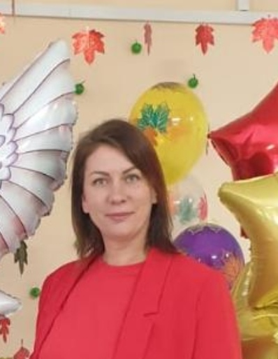
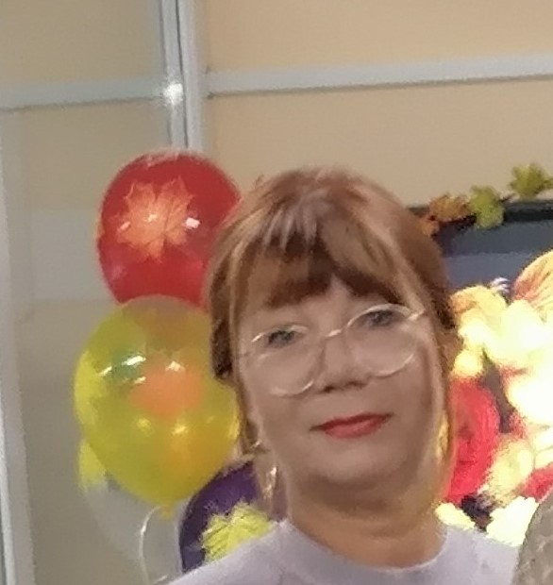
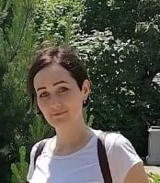
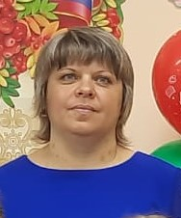
ПРИЛОЖЕНИЯ - КОМАНДА ПРОЕКТА
ВЛАДЕЛЕЦ ПРОЦЕССА
РУКОВОДИТЕЛЬ ПРОЕКТА
Дзюбан Татьяна Алексеевна заместитель директора
по воспитательной работе
Калинина Вероника Николаевна Директор МБОУ СОШ №3 с. Огоньки
КОМАНДА ПРОЕКТА
Власова Валерия Валерьевна педагог - организатор
Реутова Марина Александровна методист
Ткаченко Ян Павлович учитель истории

Slide 14
ПРИЛОЖЕНИЯ - ЭФФЕКТ ОТ МЕРОПРИЯТИЙ
n/n | Наименование мероприятия | Эффект от мероприятия
1 | Создание шаблона для размещения информации в социальных сетях (с указанием точных требований к количеству редактирований и оформлению) | Своевременное размещение срочной и важной информации
2 | Передача материалов в электронном виде | Отсутствие временных затрат на передачу и транспортировку бумажного носителя с информацией
3 | Обучение педагога-организатора работе в соц.сетях | Сокращены временные потери при согласовании текста новостей, наличие ошибок и исправлений с последующей доработкой
4 | Разработка алгоритма подготовки информации для соц.сетей | Сокращено время обработки важной и актуальной информации для родителей, учащихся, сотрудников

Slide 15
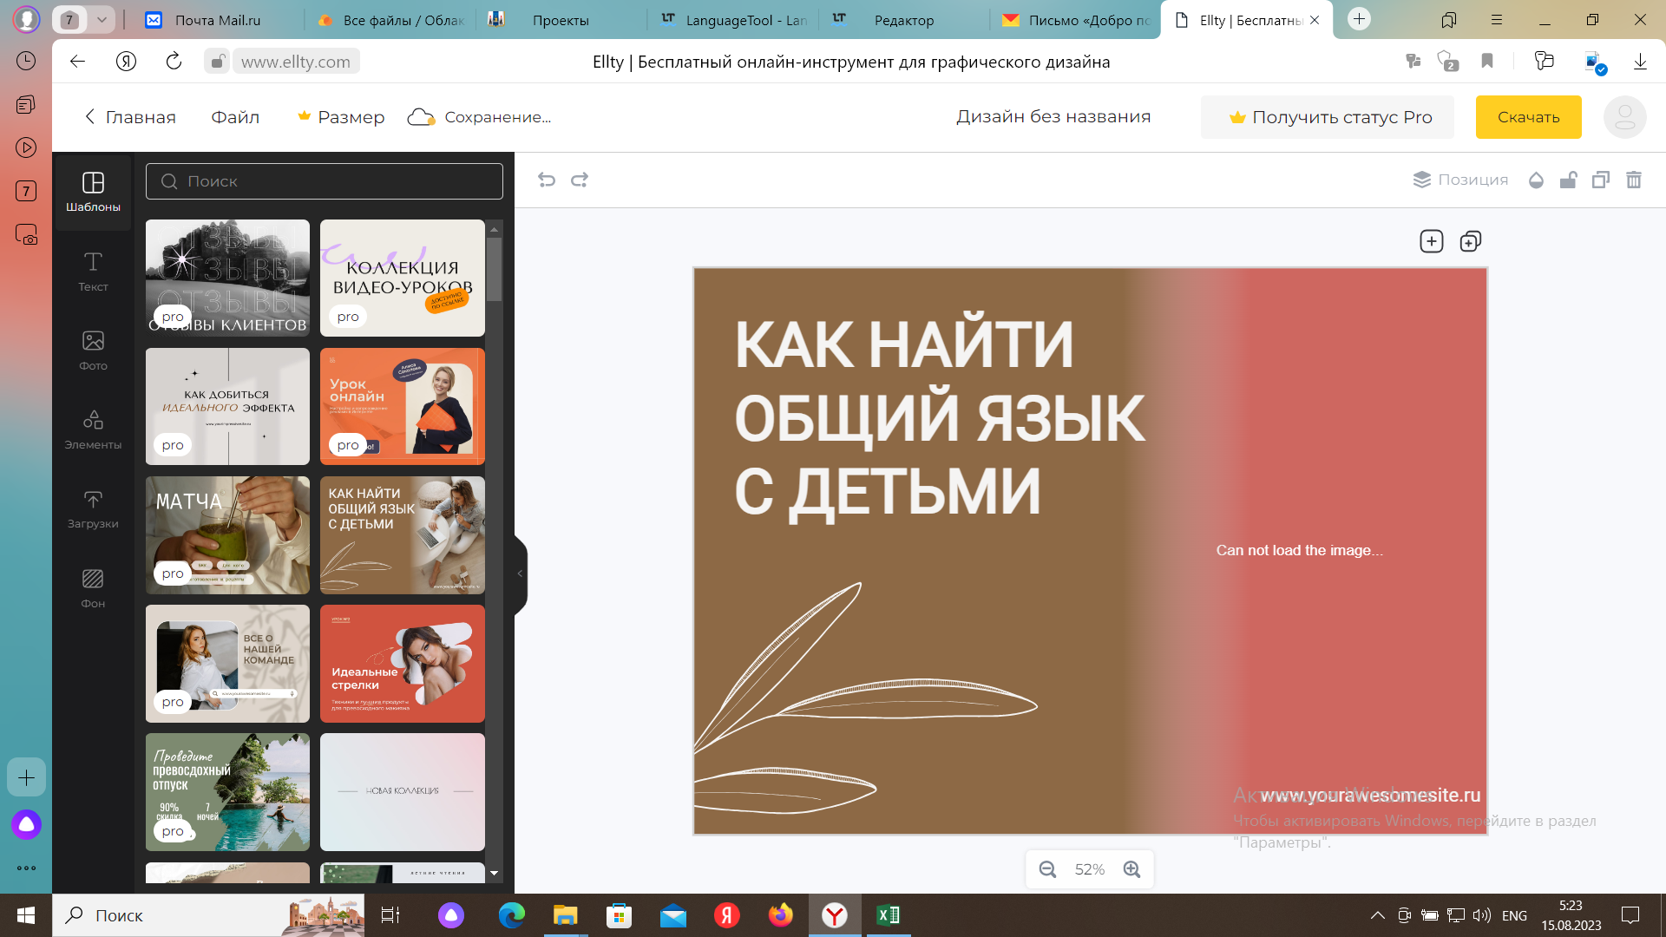
ПРИЛОЖЕНИЯ - ЭФФЕКТ ОТ ВНЕДРЕНИЯ 1 / 4
Наименование мероприятия: Создание шаблона для размещения информации в социальных сетях (с указанием точных требований к количеству редактирований и оформлению) Эффект от мероприятия: Своевременное размещение срочной и важной информации
СТАЛО:

Slide 16
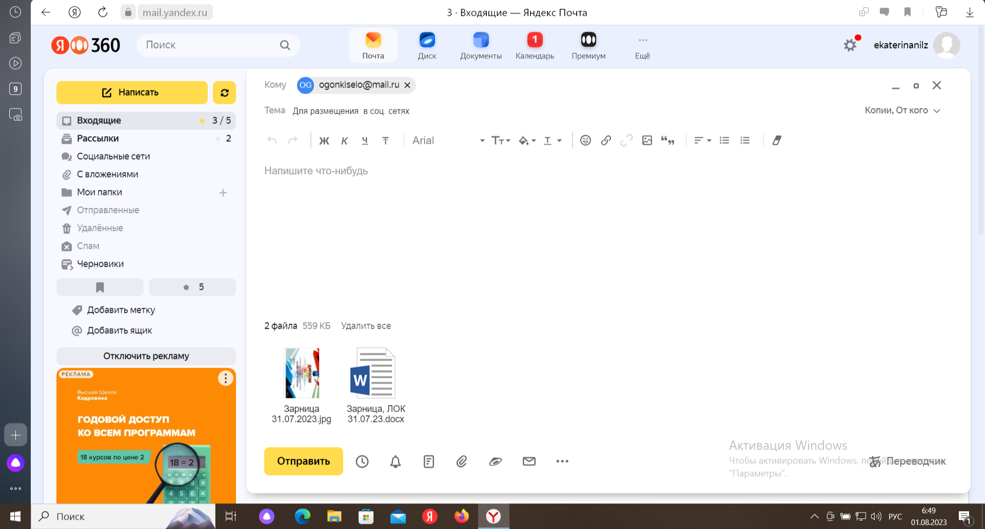
ПРИЛОЖЕНИЯ - ЭФФЕКТ ОТ ВНЕДРЕНИЯ 2 / 4
Наименование мероприятия: Передача материалов в электронном виде Эффект от мероприятия: Отсутствие временных затрат на передачу и транспортировку бумажного носителя с информацией
СТАЛО:

Slide 17
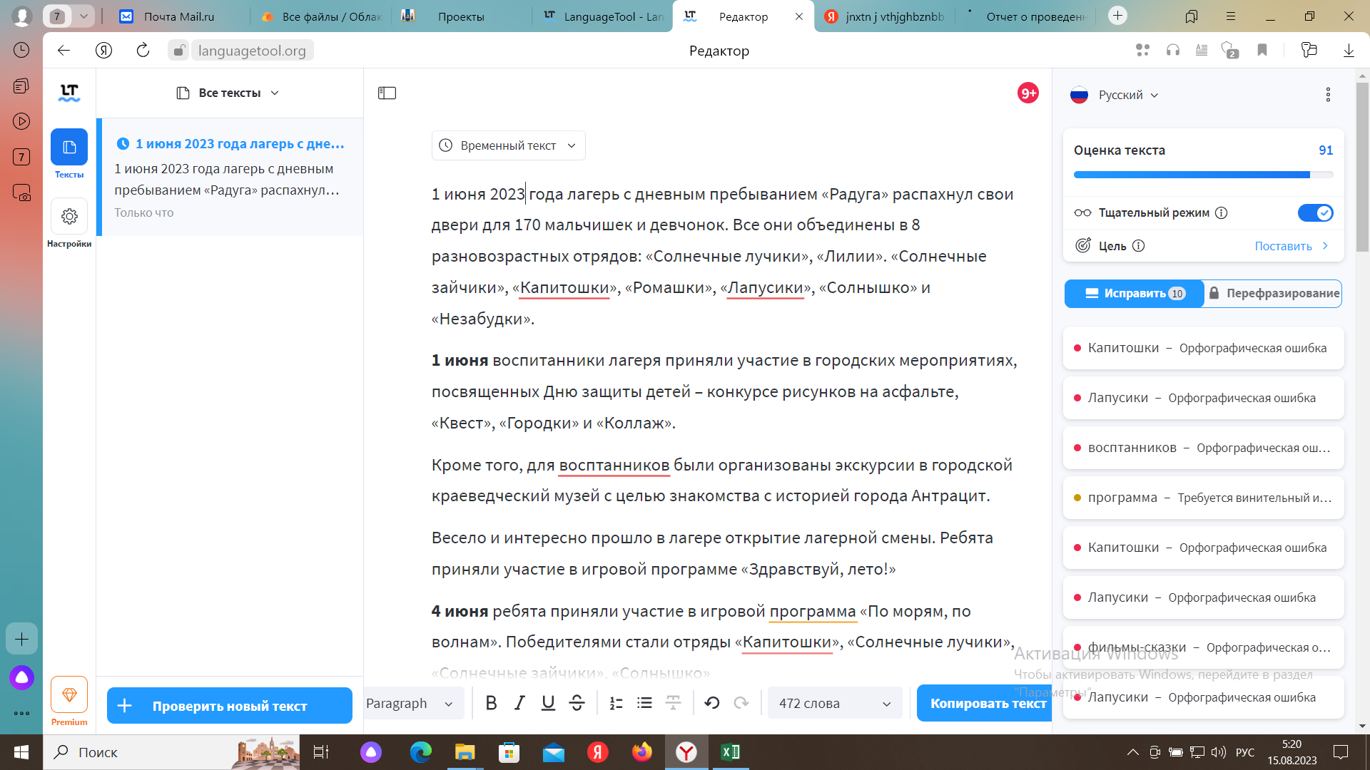
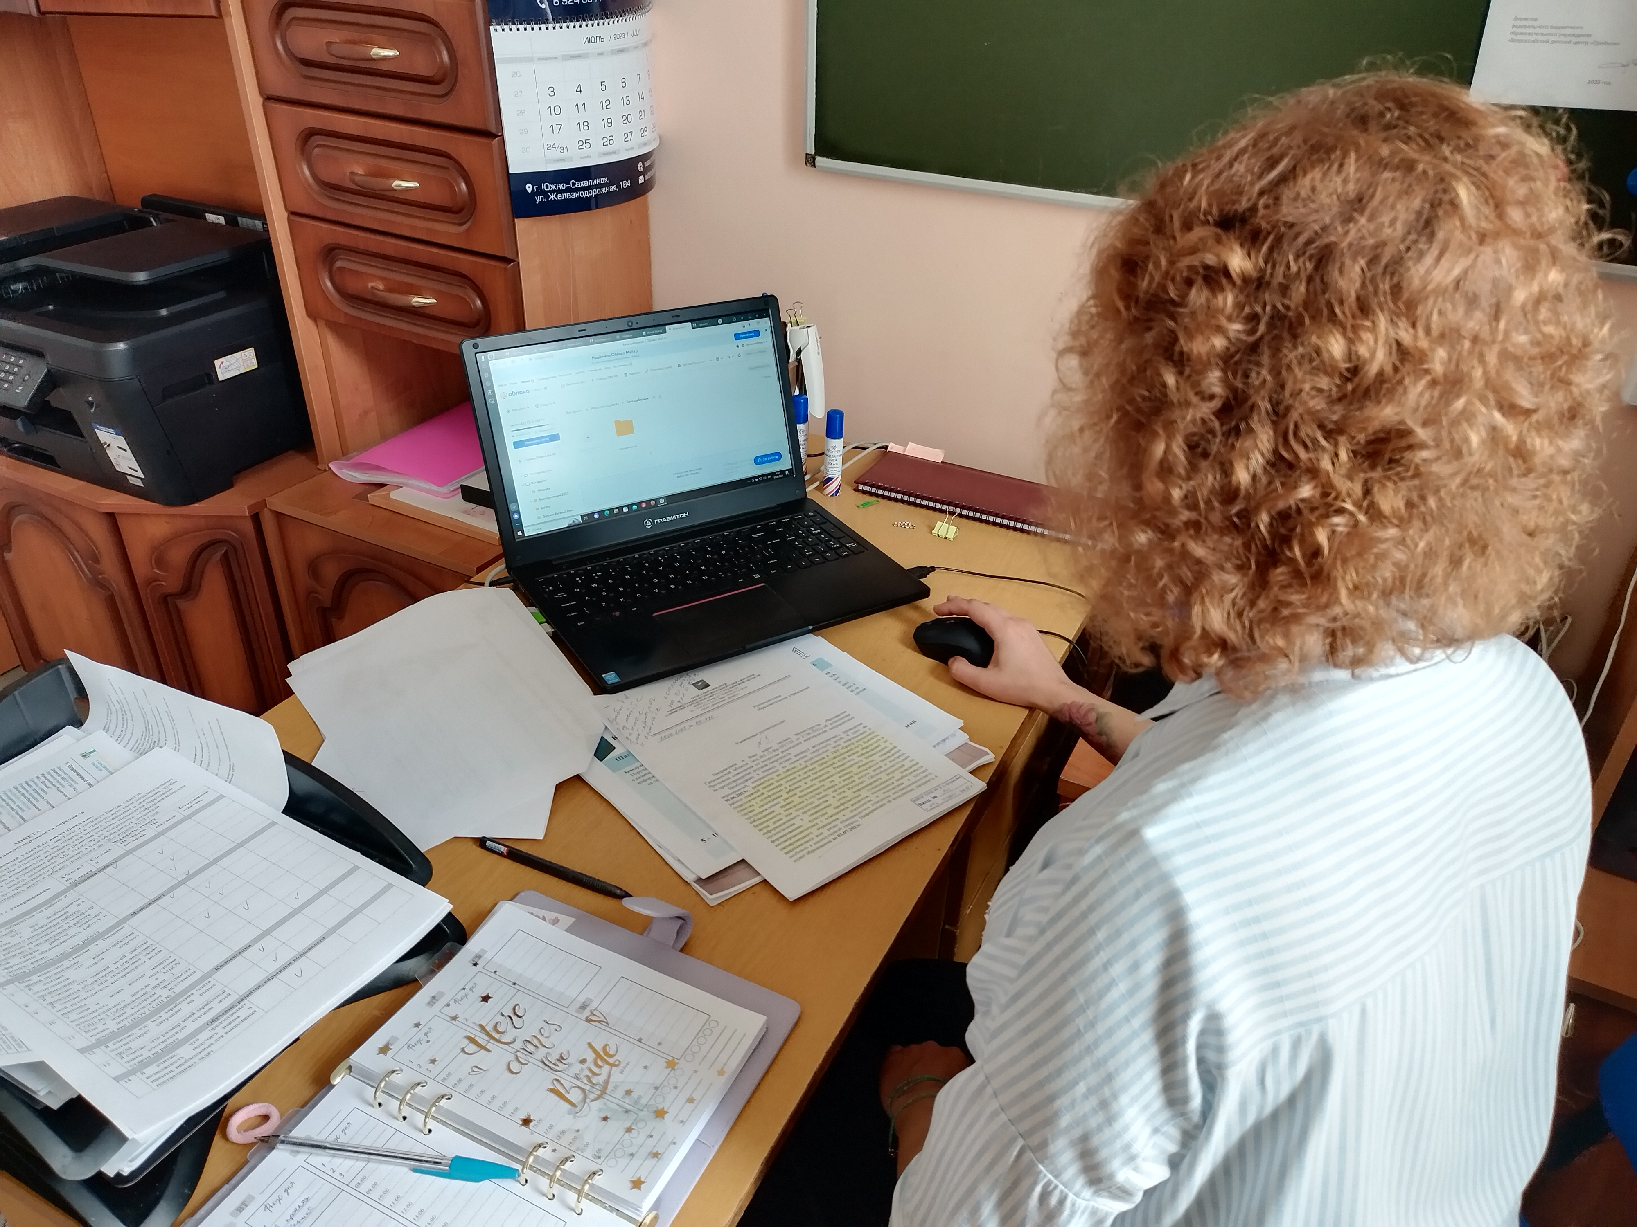
ПРИЛОЖЕНИЯ - ЭФФЕКТ ОТ ВНЕДРЕНИЯ 3 / 4
Наименование мероприятия: Обучение педагога-организатора работе в соц.сетях Эффект от мероприятия: Сокращены временные потери при согласовании текста новостей, наличие ошибок и исправлений с последующей доработкой
СТАЛО:

Slide 18
ПРИЛОЖЕНИЯ - ЭФФЕКТ ОТ ВНЕДРЕНИЯ 4 / 4
Наименование мероприятия: Разработка алгоритма подготовки информации для соц.сетей Эффект от мероприятия: Сокращено время обработки важной и актуальной информации для родителей, учащихся, сотрудников
СТАЛО:

Slide 19
ПРИЛОЖЕНИЯ - СТАНДАРТЫ И НОРМАТИВЫ

Slide 20
Спасибо за внимание.

